Slide 1
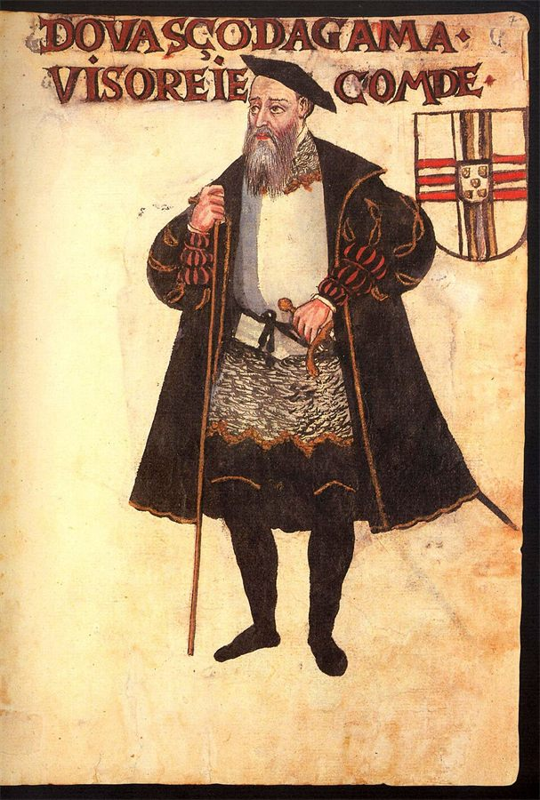
PORTUGUÊS, 1.º ANO, MÓDULO 3, LIÇÃO M3-F15, UNIDADE 3
EPI
7
Poder, dever, querer
«Talvez», «tem de», «infelizmente»: três palavras pequenas que dizem o que quem fala pensa daquilo que está a dizer. E «este», que aponta para trás.
Vasco da Gama, Livro de Lisuarte de Abreu (c. 1560). Domínio público
lê, faz, leva
Lição M3-F15, Poder, dever, querer
1

Slide 2
ABRIR, CINCO MINUTOS
EPI
O que muda numa frase quando lhe juntas «talvez», «tem de» ou «infelizmente»?
Lição M3-F15, Poder, dever, querer
2

Slide 3
LER
EPI
As três modalidades
Modalidade epistémica: grau de certeza (valor de certeza ou probabilidade: «talvez», «deve estar», «é certo que»). Deôntica: obrigação ou permissão («tem de», «pode sair»); o pedido e a ordem também são deônticos. Apreciativa: avaliação ou emoção do locutor («Infelizmente», «Que belo!»).
Marcas: verbos modais, advérbios, adjetivos, modos verbais, tipos de frase.
Lição M3-F15, Poder, dever, querer
3

Slide 4
O ESSENCIAL
EPI
Três coisas a fixar
1
Quatro ferramentas para ler versos de Camões: a modalidade, a classificação das orações, a anáfora como retoma e o étimo.
2
A modalidade é epistémica (certeza, probabilidade), deôntica (obrigação, permissão, pedido) ou apreciativa (avaliação); a anáfora retoma por pronome, demonstrativo, repetição ou sinónimo.
3
Ficas a classificar orações em versos de Camões e a comparar étimos: «engenho», de ingeniu-, e pares divergentes como «cheio» e «pleno».
Lição M3-F15, Poder, dever, querer
4

Slide 5
VER, E COMPLETAR NO CADERNO
EPI
Completa no caderno
FRASE | MODALIDADE | VALOR / MARCA
«Roga a Deus, que teus anos encurtou» («Alma minha gentil»)
Talvez a Musa seja só um recurso da tradição.
«Oh! quem tanto pudesse» («Erros meus»)
Os capitães têm de ser cultos.
«É força que viva» («Aquela cativa»)
Lição M3-F15, Poder, dever, querer
5

Slide 6
VER
EPI
Recorda: a anáfora é duas coisas
Como figura, a anáfora é a repetição de uma palavra no início de versos seguidos («Este… Este… Este…», VIII, 98). Como processo de retoma, é o que uma palavra faz quando aponta para outra que veio antes: em «Este rende munidas fortalezas», «Este» retoma «o dinheiro». Um pronome, um demonstrativo, uma repetição ou um sinónimo podem retomar.
Lição M3-F15, Poder, dever, querer
6

Slide 7
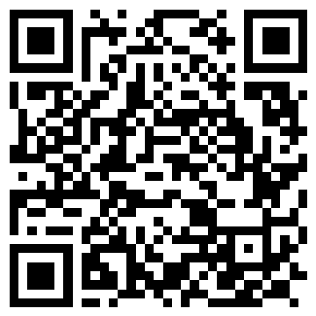
AGORA NO TELEMÓVEL, QUINZE MINUTOS
EPI
Abre a lição no telemóvel
1
Lê e responde aos cartões, um de cada vez
2
No fim, o cartão extra: «“Talvez”, “tem de”, “infelizmente”»
3
O percurso marca a lição como feita
pedrohfernandes-klk.github.io/​pt/​m3/​licao-m3-f15/​
Lição M3-F15, Poder, dever, querer
7

Slide 8
PAUSA: CARTÕES NO TELEMÓVEL
EPI
Três minutos, com placar
1
Na lição, toca em «Sala» e escreve o código do ecrã e uma alcunha
2
Faz os cartões que o ecrã indica
3
Quando acabares, olha para o placar
pedrohfernandes-klk.github.io/​pt/​m3/​licao-m3-f15/​
Lição M3-F15, Poder, dever, querer
8

Slide 9
NO ATLAS LUSÓFONO (OPCIONAL)
EPI
Carlos Drummond de Andrade, Brasil
Em Claro Enigma (1951), Drummond publica «A Máquina do Mundo»: o título evoca o canto X, onde Tétis mostra ao Gama o globo do mundo.
Lição M3-F15, Poder, dever, querer
9

Slide 10
SÍNTESE
EPI
Para fixar
1
Para classificar a modalidade, pergunta o que faz quem fala: mede a certeza, obriga ou pede, avalia; a marca é um advérbio, um verbo modal, um modo ou uma exclamação.
2
Um verbo conjugado, uma oração: «quem não sabe arte» é substantiva relativa e sujeito; «Que já coberto foi de neve fria» é adjetiva relativa explicativa; «servia a ela» é coordenada adversativa.
3
«Este», «nela», «ali» e «desta ilha» retomam o que veio antes; «cheio» e «pleno», do mesmo plenu-, mostram as duas vias por onde o latim chegou ao português.
Lição M3-F15, Poder, dever, querer
10

Slide 11
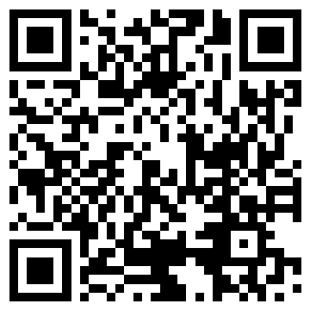
ATÉ À PRÓXIMA AULA
EPI
No telemóvel ou no PC da escola
1
Termina o baralho da lição M3-F15 e o cartão extra
2
Espreita a lição seguinte, «Uma língua, muitos países»
3
Antes de sair: foto do caderno para o portefólio
pedrohfernandes-klk.github.io/​pt/​m3/​
Lição M3-F15, Poder, dever, querer
11

